Slide 1
과목_학년학기_단원 | suh_0601_02
차시명 | 08 각뿔을 알아볼까요(2)
파일명 | suh_0601_02_0008
검토 | 담당
수학팀 | 김윤희
문서 HISTORY
번호 | 버전 | 문서 작성일 | 내용 비고 | 작성자 (내선번호) | 검토자
1 | V 1.0 | 2022.01.09 | 문서 발생 | 백지수
2 | V 2.0 | 2022.01.14 | 1차 검수 및 수정 |  | 김윤희
3
4
5
6
7
8
9
10
11

Slide 2
학습 단계 | 자료명 | 프레임 수 | 교과서 정보 | 파일명 | 자료 형태
도입 | [생각 열기] 그림 살펴보기 | 1 | 수학 40쪽, 수학익힘 28~29쪽 | suh_0601_02_0008_101_1.html | Html5
 | 이번 시간에 배울 내용 | 1 |  | suh_0601_02_0008_102_1.html | Html5
전개 | [활동 1] 각뿔의 이름 알아보기 (1/2) | 1 | 수학 40쪽, 수학익힘 28~29쪽 | suh_0601_02_0008_201_1.html | Html5
 | [활동 1] 각뿔의 이름 알아보기 (2/2) | 1 | 수학 40쪽, 수학익힘 28~29쪽 | suh_0601_02_0008_201_2.html | Html5
 | [활동 2] 각뿔의 구성요소 알아보기 (1/2) | 1 | 수학 41쪽, 수학익힘 28~29쪽 | suh_0601_02_0008_202_1.html | Html5
 | [활동 2] 각뿔의 구성요소 알아보기 (2/2) | 1 | 수학 41쪽, 수학익힘 28~29쪽 | suh_0601_02_0008_202_2.html | Html5
 | [활동 3] 육각뿔의 구성요소 알아보기 | 1 | 수학 41쪽, 수학익힘 28~29쪽 | suh_0601_02_0008_203._1.html | Html5
정 리 | 핵심 정리 | 1 |  | suh_0601_02_0008_301_1.html | Html5
 | 다음 시간에 배울 내용 | 1 |  | suh_0601_02_0008_302_1.html | Html5
평 가 | 확인 문제 | 1 |  | suh_0601_02_0008_401_1.html | Html5
총 프레임 수 |  | 10

Slide 3

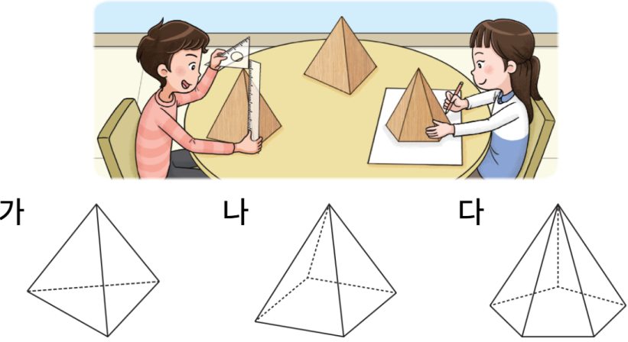



6-1
2. 각기둥과 각뿔
suh_0601_02_0008_101_1
08 각뿔을 알아볼까요(2)
#1
Θ Description & Function
다음 그림의 상황에 대하여 이야기해 봅시다.
물음 +
물음 +
탭 이벤트
확대 버튼 및 풀 팝업창(다음 슬라이드)
답 칸 클릭하면 답 나타남. 정답 확인 버튼은 정답 가리기로 토글 됨.
오디오 재생바 추가(기존 개발물의 오디오 그대로 사용)
친구들이 무엇을 하고 있나요?
각뿔의 길이를 재고 있습니다.
각뿔을 따라 그리고 있습니다.
#2
#3
#4

Slide 4

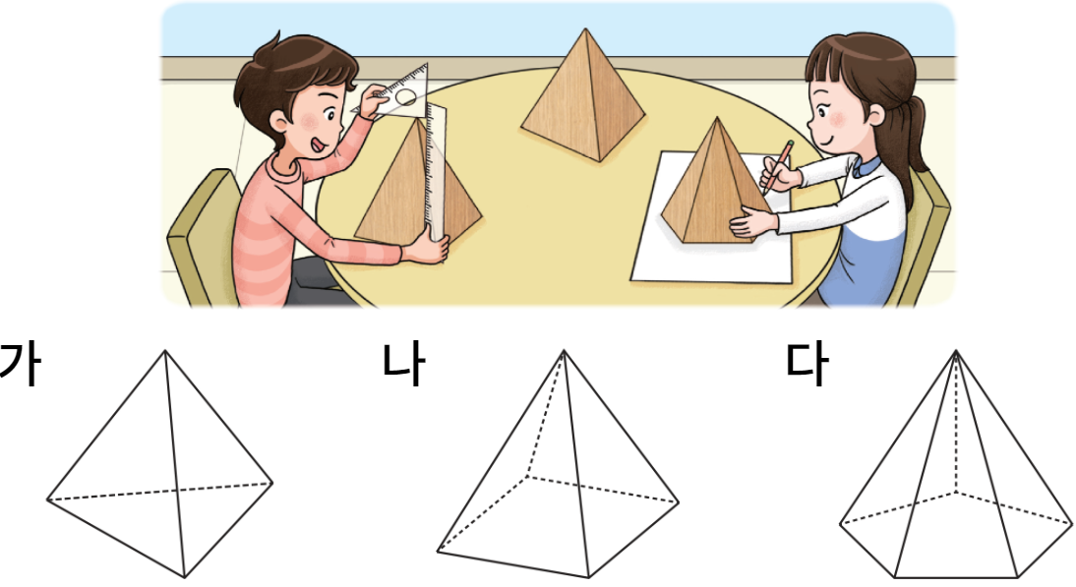
6-1
2. 각기둥과 각뿔
suh_0601_02_0008_101_1
08 각뿔을 알아볼까요(2)
Θ Description & Function
<확대 버튼 클릭 시 나타나는 화면>
기존 개발물의 그림을 최대한 크게 넣어주세요.

Slide 5
6-1
2. 각기둥과 각뿔
suh_0601_02_0008_101_1
08 각뿔을 알아볼까요(2)
다음 그림의 상황에 대하여 이야기해 봅시다.
Θ Description & Function
물음 +
물음 +
답 칸 클릭하면 답 나타남. 정답 확인 버튼은 정답 가리기로 토글 됨.
그림에 있는 각뿔은 몇 개인가요?
3개입니다.
#2
#1

Slide 6
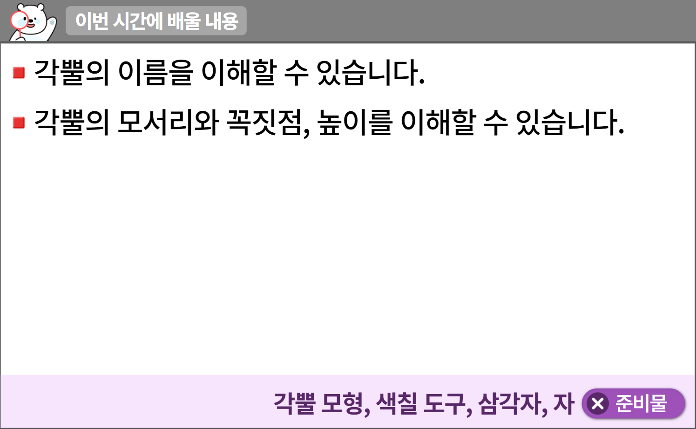

6-1
2. 각기둥과 각뿔
suh_0601_02_0008_102_1
08 각뿔을 알아볼까요(2)
수정사항
1 | 이번 시간에는 무엇을 배울까요 페이지 디자인 수정
2 | 우측 상단 텍스트 추가 수학 40~41쪽 수학 익힘 28~29쪽
3 | 상단 텍스트 추가해야 하므로 내용 아래로 조금 이동
4 | 준비물 약물 및 팝업박스 디자인 수정 (비고 참고)
5
1
2
3
4
https://cdata2.tsherpa.co.kr/tsherpa/MultiMedia/Flash/2020/curri/index.html?flashxmlnum=yuni4856&classa=A8-C1-41-MM-MM-04-03-03-0-0-0-0&classno=MM_41_04/suh_0401_02_0003/suh_0401_02_0003_102_1.html

Slide 7



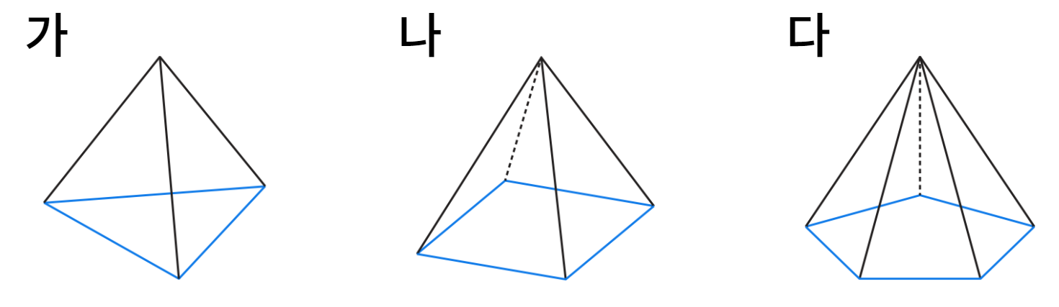
6-1
2. 각기둥과 각뿔
suh_0601_02_0008_201_1
08 각뿔을 알아볼까요(2)
각뿔의 이름을 알아봅시다.
Θ Description & Function
기존의 suh_0601_02_0008_201_1 첫번째 탭의 그림 넣어주세요. 처음에는 까만선이다가 각뿔을 각각 클릭하면 파란색 선이 나타남.
예 약물은 처음에는 안 보이다가 처음 클릭하는 각뿔과 함께 나타나게 해주세요.
지시문 추가. 볼드 → 각뿔, 클릭
각뿔 클릭하면 답 나타남. 정답 확인은 정답 가리기로 토글 됨.
물음 1
물음 2
물음 3
각뿔의 밑면을 찾고 그 둘레를 색연필로 따라 그어 보세요.
각뿔을 각각 클릭하세요.
2
3
1
4

Slide 8

6-1
2. 각기둥과 각뿔
suh_0601_02_0008_201_1
08 각뿔을 알아볼까요(2)
각뿔의 이름을 알아봅시다.
Θ Description & Function
기존의 suh_0601_02_0008_201_1 에서 물음 2 탭 그림 보기 클릭했을 때 나오는 그림 중 아래 각뿔만 잘라서 넣어주세요.
답 칸 클릭하면 정답 나타남. 정답 확인은 정답 가리기로 토글 됨.
물음 1
물음 2
물음 3
각뿔의 밑면은 어떤 다각형인지 써 보세요.
1
각뿔 | 가 | 나 | 다
밑면의 모양 | 삼각형 | 사각형 | 오각형
2

Slide 9
6-1
2. 각기둥과 각뿔
suh_0601_02_0008_201_1
08 각뿔을 알아볼까요(2)
각뿔의 이름을 알아봅시다.
Θ Description & Function
기존의 suh_0601_02_0008_201_1 에서 물음 2 탭 그림 보기 클릭했을 때 나오는 그림 중 아래 각뿔만 잘라서 넣어주세요.
답 칸 클릭하면 정답 나타남. 정답 확인은 정답 가리기로 토글 됨.
물음 1
물음 2
물음 3
각뿔의 이름을 무엇이라고 하면 좋을지 말해 보세요.
1
밑면의 모양에 따라 이름을 붙이면 좋겠습니다.
밑면의 모양에 따라 가는 삼각뿔, 나는 사각뿔, 다는 오각뿔이라고 하면 좋겠습니다.
2

Slide 10
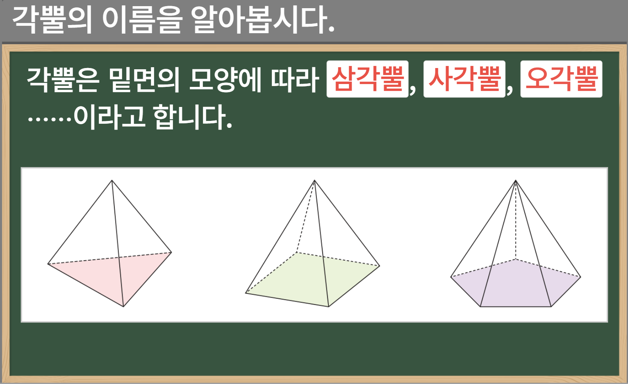
6-1
2. 각기둥과 각뿔
suh_0601_02_0008_201_2
08 각뿔을 알아볼까요(2)
수정사항
1 | 대발문 앞 연필 아이콘 추가
2 | 개념정리박스 디자인 수정 (비고 참고)
3
4
5
1
2
https://cdata2.tsherpa.co.kr/tsherpa/MultiMedia/Flash/2020/curri/index.html?flashxmlnum=yuni4856&classa=A8-C1-41-MM-MM-04-03-03-0-0-0-0&classno=MM_41_04/suh_0401_02_0003/suh_0401_02_0003_201_2.html

Slide 11

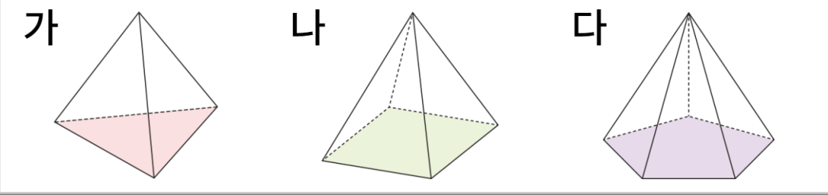
6-1
2. 각기둥과 각뿔
suh_0601_02_0008_202_1
08 각뿔을 알아볼까요(2)
여러 가지 각뿔을 살펴보고 각뿔의 구성 요소를 알아봅시다.
Θ Description & Function
기존 개발물 그림 그대로 사용
기호 약물 디자인 수정
답 칸 클릭하면 답 나타남. 정답 확인 버튼은 정답 가리기로 토글됨.
물음 1
물음 2
물음 3
면과 면이 만나는 선분은 각각 몇 개인가요?
1
2
2
2
가
6
개
나
8
개
다
10
개
3

Slide 12
6-1
2. 각기둥과 각뿔
suh_0601_02_0008_202_1
08 각뿔을 알아볼까요(2)
여러 가지 각뿔을 살펴보고 각뿔의 구성 요소를 알아봅시다.
Θ Description & Function
답 칸 클릭하면 답 나타남. 정답 확인 버튼은 정답 가리기로 토글됨.
물음 1
물음 2
물음 3
선분과 선분이 만나는 점은 각각 몇 개인가요?
가
4
개
나
5
개
다
6
개
1

Slide 13
6-1
2. 각기둥과 각뿔
suh_0601_02_0008_202_1
08 각뿔을 알아볼까요(2)
여러 가지 각뿔을 살펴보고 각뿔의 구성 요소를 알아봅시다.
Θ Description & Function
답 칸 클릭하면 답 나타남. 정답 확인 버튼은 정답 가리기로 토글됨.
물음 1
물음 2
물음 3
각뿔의 높이를 어떻게 재면 좋을지 말해 보세요.
자와 삼각자를 사용하여 잴 수 있습니다.
1

Slide 14
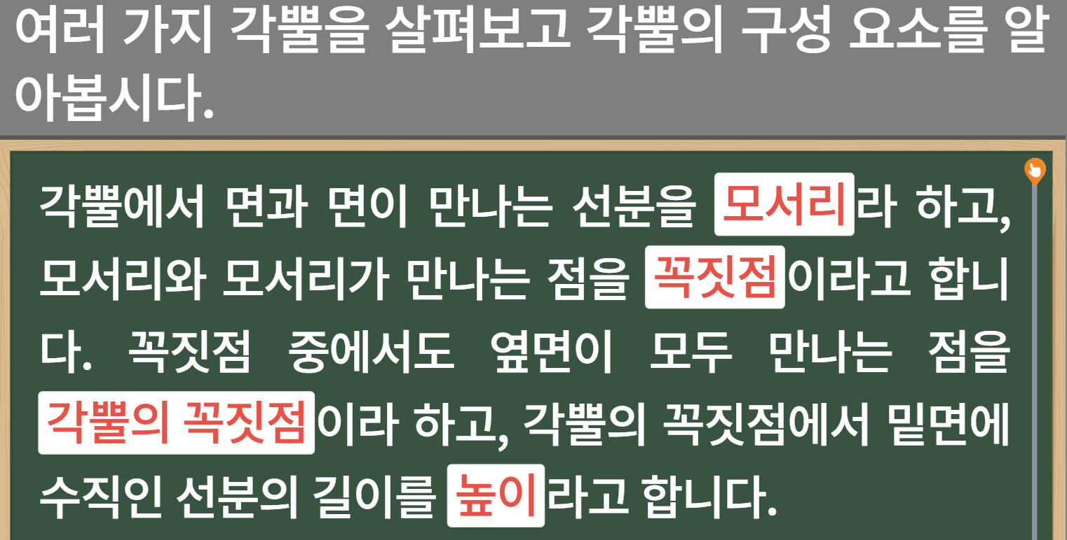
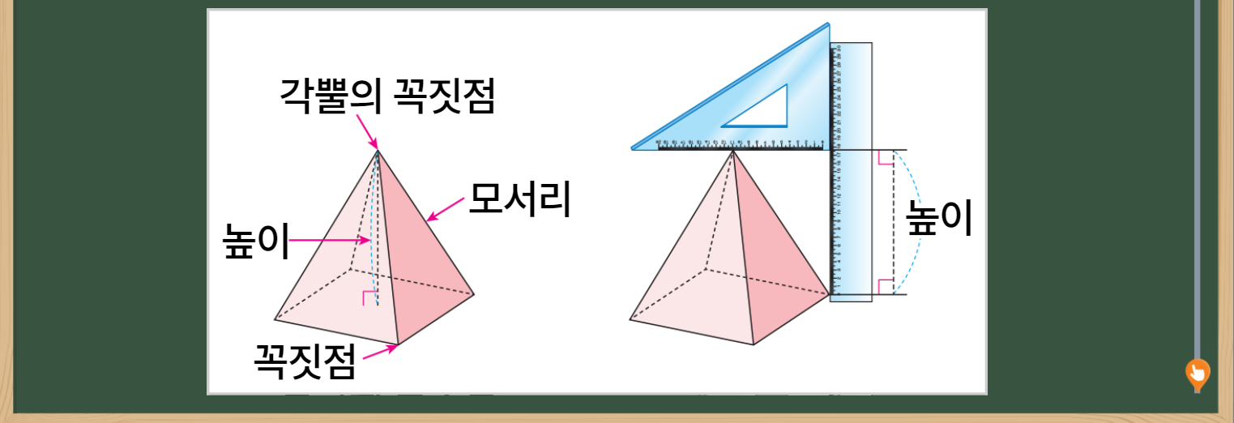

6-1
2. 각기둥과 각뿔
suh_0601_02_0008_202_2
08 각뿔을 알아볼까요(2)
1
수정사항
한 페이지 안에 들어가면 그대로 해주시고, 안될 경우 다음슬라이드(17, 18 슬라이드)처럼 해주세요.
1 | 대발문 앞 연필 아이콘 추가
2 | 개념정리박스 디자인 수정 – 비고 참고
3 | 말풍선, 캐릭터 추가
4
5
2
3
각뿔의 높이를 잴 때
자와 삼각자를 이용하면 정확하고 쉽게
잴 수 있어요.
https://cdata2.tsherpa.co.kr/tsherpa/MultiMedia/Flash/2020/curri/index.html?flashxmlnum=yuni4856&classa=A8-C1-41-MM-MM-04-03-03-0-0-0-0&classno=MM_41_04/suh_0401_02_0003/suh_0401_02_0003_201_2.html

Slide 15
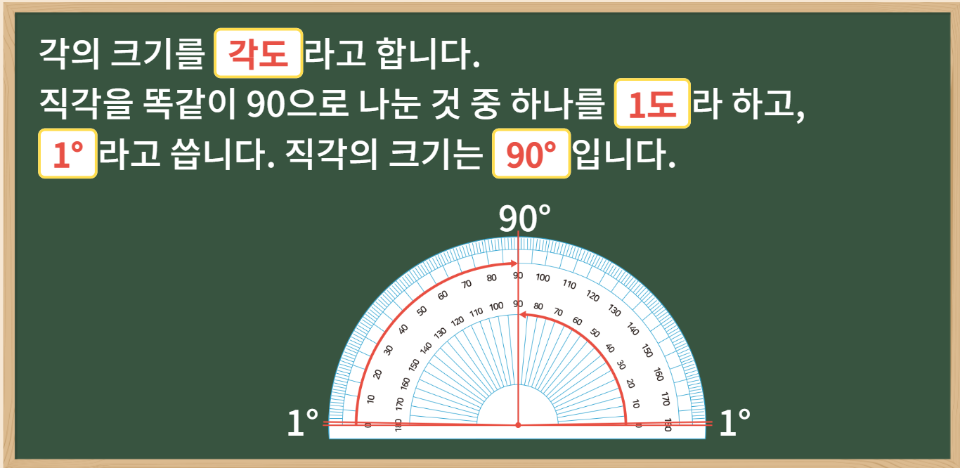



6-1
2. 각기둥과 각뿔
suh_0601_02_0008_202_2
08 각뿔을 알아볼까요(2)
여러 가지 각뿔을 살펴보고 각뿔의 구성 요소를 알아봅시다.
Θ Description & Function
모서리
각뿔에서 면과 면이 만나는 선분을 모서리라 하고, 모서리와 모서리가 만나는 점을 꼭짓점이라고 합니다. 꼭짓점 중에서도 옆면이 모두 만나는 점을 각뿔의 꼭짓점 이라 하고, 각뿔의 꼭짓점에서 밑면에 수직인 선분의 길이를 높이라고 합니다.
꼭짓점
각뿔의 꼭짓점
높이

Slide 16
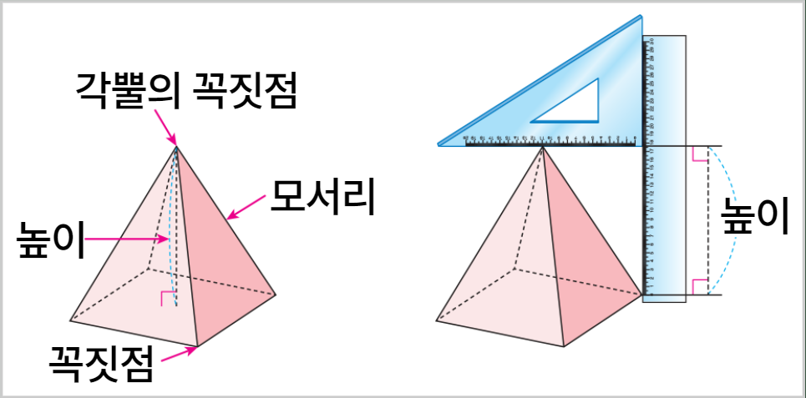


6-1
2. 각기둥과 각뿔
suh_0601_02_0008_202_2
08 각뿔을 알아볼까요(2)
여러 가지 각뿔을 살펴보고 각뿔의 구성 요소를 알아봅시다.
Θ Description & Function
각뿔의 높이를 잴 때
자와 삼각자를 이용하면 정확하고
쉽게 잴 수 있어요.

Slide 17
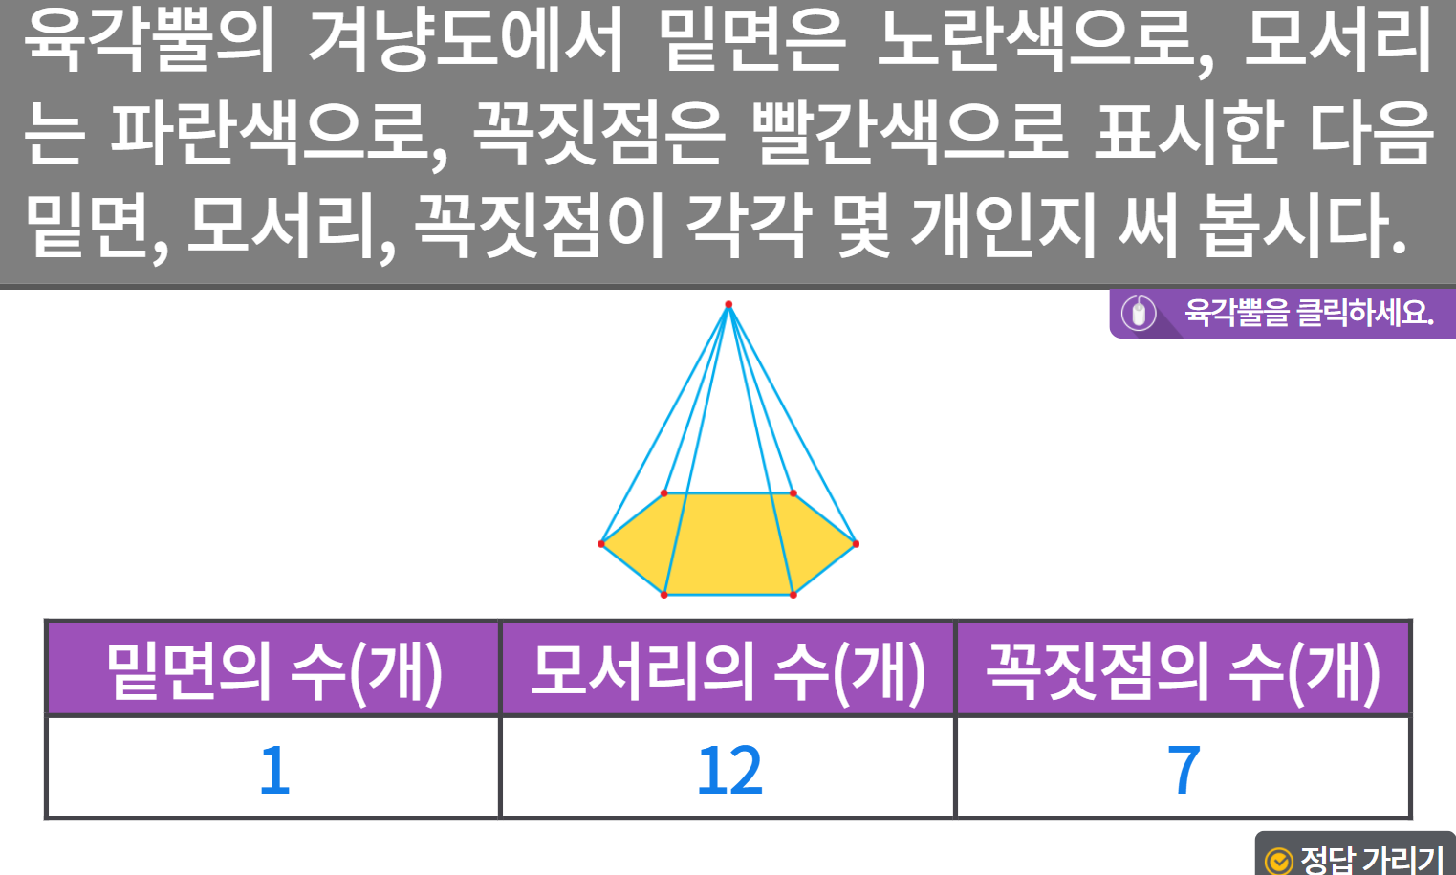
6-1
2. 각기둥과 각뿔
suh_0601_02_0008_203_1
08 각뿔을 알아볼까요(2)
수정사항
1 | 대발문 앞 연필 아이콘 추가
2 | 지시문 디자인 수정 볼드 > 육각뿔, 클릭
3 | 표 디자인 수정
4 | 정답확인 버튼 디자인 수정 정답 확인 > 정답 가리기로 토글됨
5
1
2
3
4

Slide 18
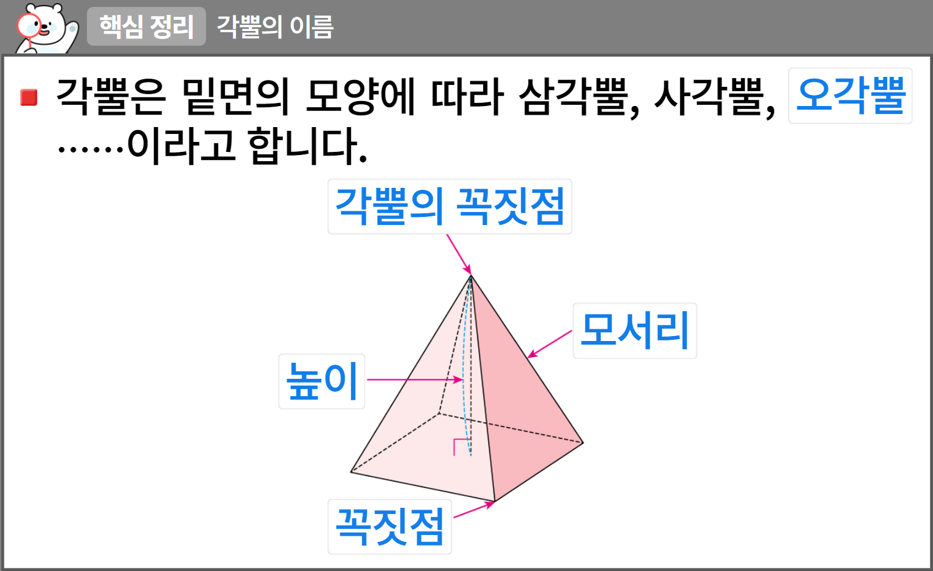
6-1
2. 각기둥과 각뿔
suh_0601_02_0008_301_1
08 각뿔을 알아볼까요(2)
1
수정사항
1 | 핵심정리 페이지 디자인 수정
2 | 블릿 디자인 수정
3 | 상단 탭 추가
4
5
1
2
3
3
2
https://cdata2.tsherpa.co.kr/tsherpa/MultiMedia/Flash/2020/curri/index.html?flashxmlnum=yuni4856&classa=A8-C1-31-MM-MM-04-03-02-0-0-0-0&classno=MM_31_04/suh_0301_02_0002/suh_0301_02_0002_301_1.html

Slide 19
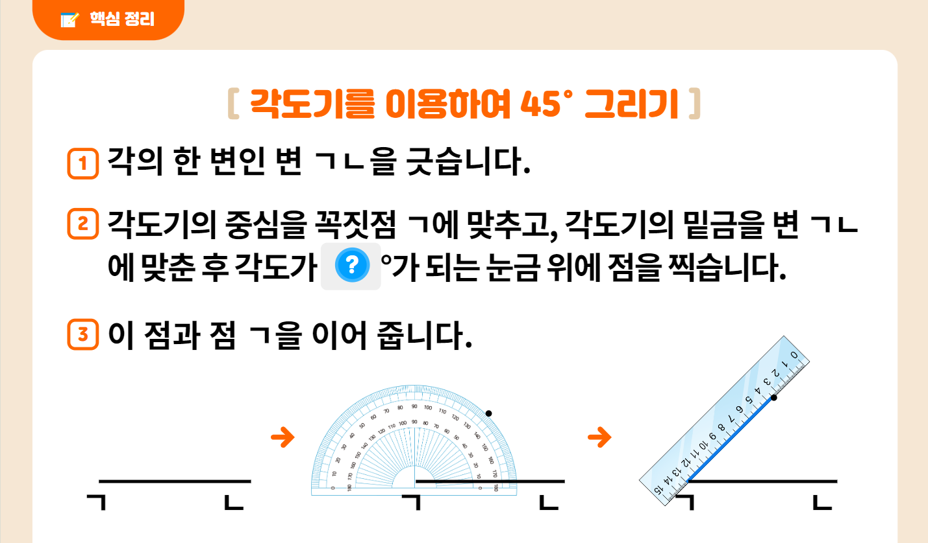
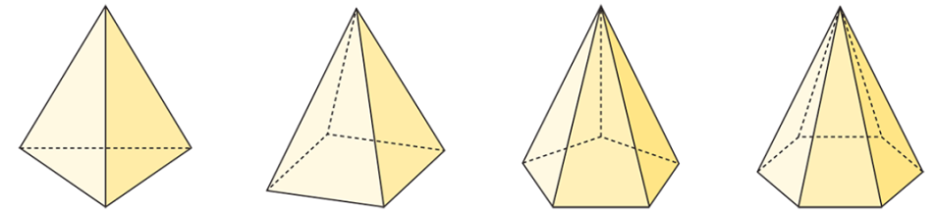

6-1
2. 각기둥과 각뿔
suh_0601_02_0008_301_1
08 각뿔을 알아볼까요(2)
수정사항
그림 출처: 수익 28~29쪽 3번 (https://cdata2.tsherpa.co.kr/tsherpa/MultiMedia/Flash/2019/curri/TSV56JR.html?flashxmlnum=yuni4856&classa=A8-C1-61-MM-MM-03-03-07-0-0-0-0&classno=MM_61_03/suhi_0601_02/suhi_0601_02_0008.html )
1 | 상단 탭 추가
2
3
4
5
1
1
2
3
각뿔 구성요소 간의 관계
도형 | 밑면의 변의 수(개) | 꼭짓점의 수(개) | 면의 수(개) | 모서리의 수(개)
삼각뿔 | 3 | 4 | 4 | 6
사각뿔 | 4 | 5 | 5 | 8
오각뿔 | 5 | 6 | 6 | 10
육각뿔 | 6 | 7 | 7 | 12
https://cdata2.tsherpa.co.kr/tsherpa/MultiMedia/Flash/2020/curri/index.html?flashxmlnum=yuni4856&classa=A8-C1-41-MM-MM-04-03-04-0-0-0-0&classno=MM_41_04/suh_0401_02_0004/suh_0401_02_0004_301_1.html

Slide 20



6-1
2. 각기둥과 각뿔
suh_0601_02_0008_301_1
08 각뿔을 알아볼까요(2)
수정사항
1 | 상단탭 추가
2
3
4
5
1
1
2
3
각뿔 구성요소 간의 관계
도형 | 밑면의 변의 수(개) | 꼭짓점의 수(개) | 면의 수(개) | 모서리의 수(개)
삼각뿔 | 3 | 4 | 4 | 6
사각뿔 | 4 | 5 | 5 | 8
오각뿔 | 5 | 6 | 6 | 10
육각뿔 | 6 | 7 | 7 | 12
규칙
(꼭짓점의 수)＝(밑면의 변의 수)＋
(면의 수)＝(밑면의 변의 수)＋
(모서리의 수)＝(밑면의 변의 수)×
1
1
2
https://cdata2.tsherpa.co.kr/tsherpa/MultiMedia/Flash/2020/curri/index.html?flashxmlnum=yuni4856&classa=A8-C1-41-MM-MM-04-03-04-0-0-0-0&classno=MM_41_04/suh_0401_02_0004/suh_0401_02_0004_301_1.html

Slide 21
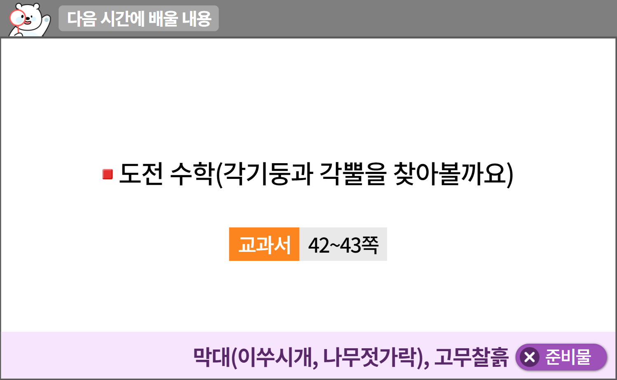
6-1
2. 각기둥과 각뿔
suh_0601_02_0008_302_1
08 각뿔을 알아볼까요(2)
수정사항
1 | 다음 시간에 배울 내용 페이지 디자인 수정
2 | 우측 상단 텍스트 추가 수학 42~43쪽
3 | 삭제
4 | 준비물 약물 및 팝업박스 디자인 수정 (비고 참고)
5
1
2
3
4
http://cdata.tsherpa.co.kr/tsherpa/MultiMedia/Flash/2020/curri/index.html?flashxmlnum=soboro2&classa=A8-C1-62-KK-KA-02-03-04-0-0-0-0&classno=AA_SAMPLE/nproto_sample/DA/nproto_cmn_912.html

Slide 22
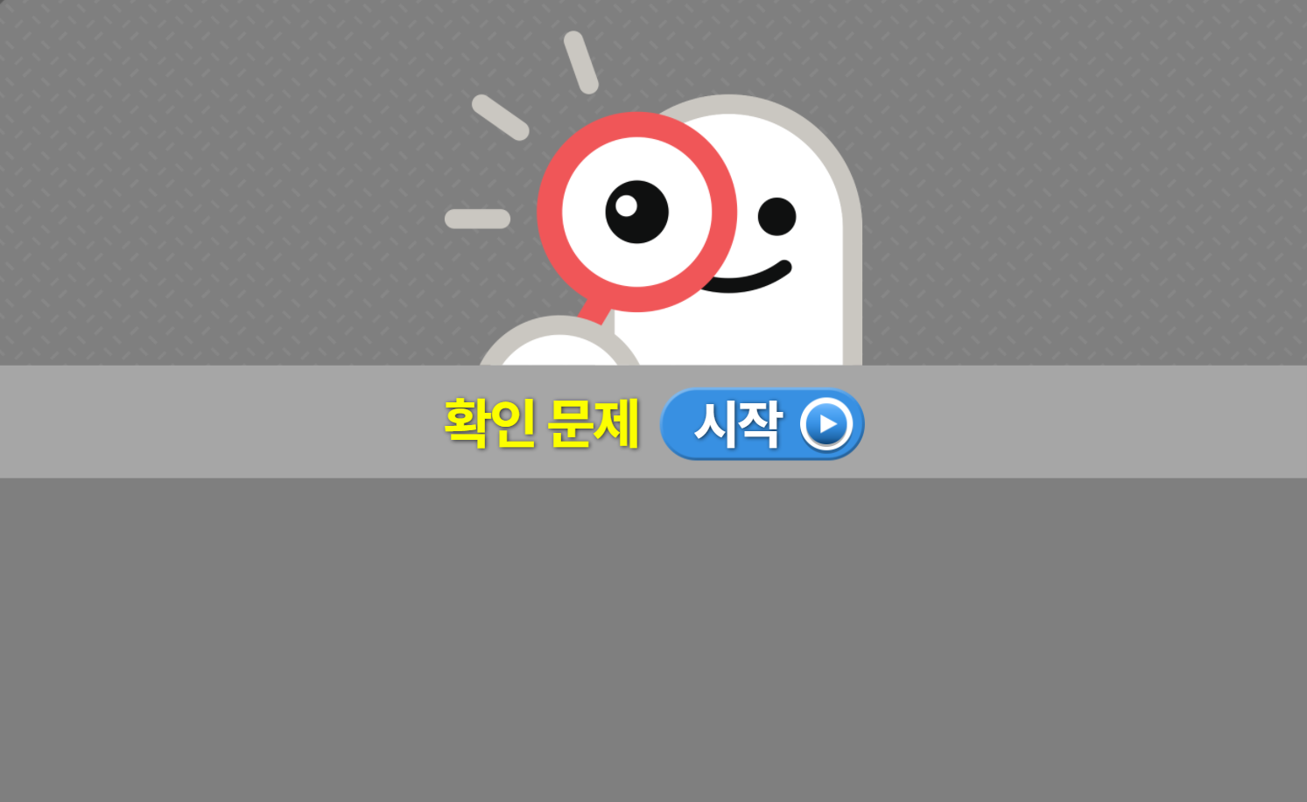
6-1
2. 각기둥과 각뿔
suh_0601_02_0008_401_1
08 각뿔을 알아볼까요(2)
수정사항
1 | 확인 문제 게이트 페이지 수정
2
3
4
5

Slide 23
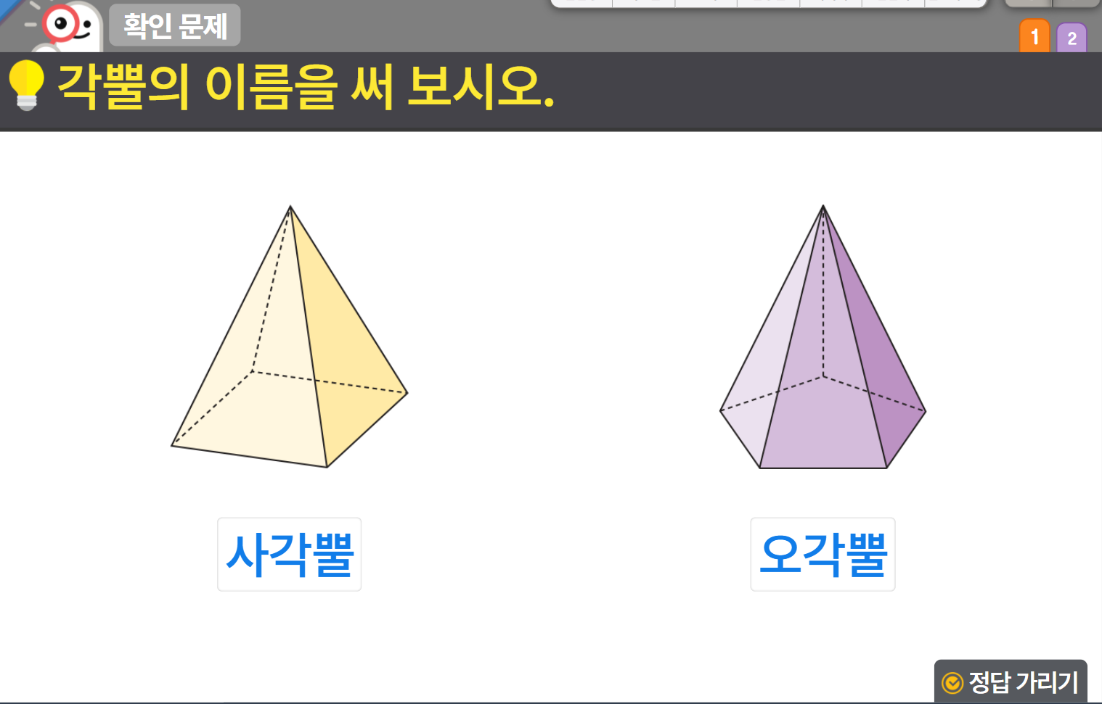

6-1
2. 각기둥과 각뿔
suh_0601_02_0008_401_1
08 각뿔을 알아볼까요(2)
수정사항
기존 1,2번은 1,2번에 넣고 3번, 4번, 5번 문제 신규 추가 확인문제 디자인 수정 (비고란 링크 참고, 이하 공통)
1 | 발문 앞 블릿 디자인 수정
2 | 정답 확인>정답 가리기로 토글됨
3
4
5
1
2

Slide 24
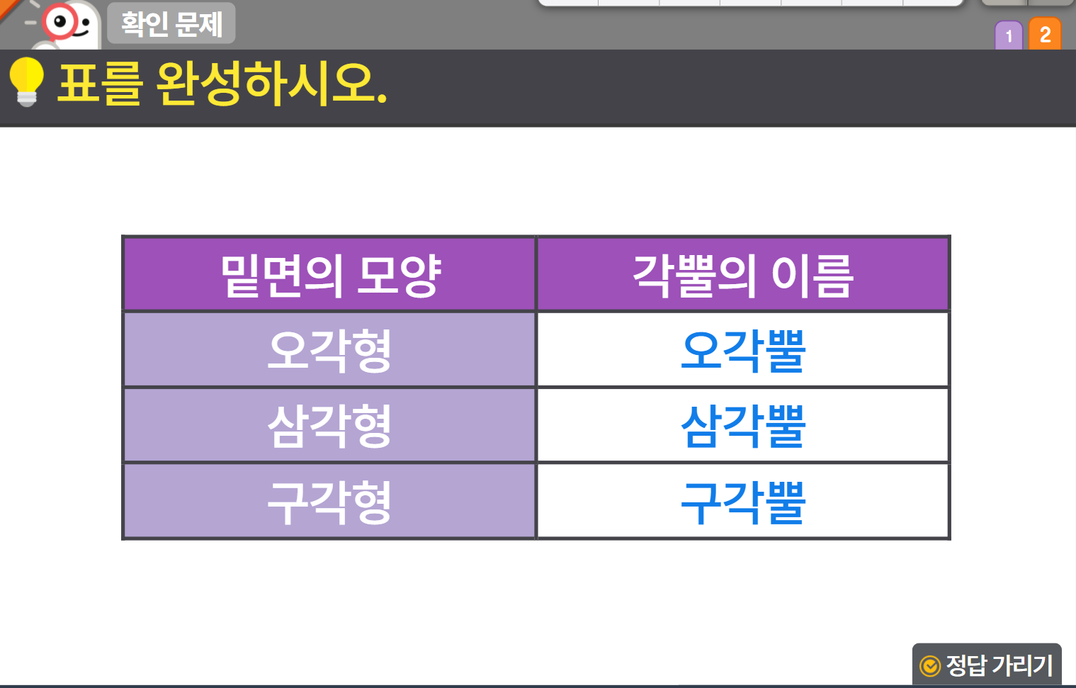
6-1
2. 각기둥과 각뿔
suh_0601_02_0008_401_1
08 각뿔을 알아볼까요(2)
수정사항
기존 1,2번은 1,2번에 넣고 3번, 4번, 5번 문제 신규 추가
1 | 발문 앞 블릿 디자인 수정
2 | 표 디자인 수정
3 | 정답 확인>정답 가리기로 토글됨
4
5
1
2
3

Slide 25


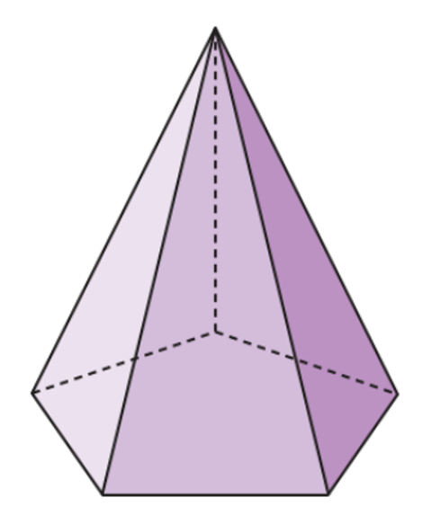



6-1
2. 각기둥과 각뿔
suh_0601_02_0008_401_1
08 각뿔을 알아볼까요(2)
수정사항
그림 출처: 확인문제 1번
1 | 답 칸 클릭하면 답 나타남. 정답 확인 버튼은 정답 가리기로 토글됨.
2
3
4
5
문제 1
문제 2
문제 3
문제 4
문제 5
각기둥을 보고 각 구성요소를 찾아 기호를 쓰시오.
옆면
모서리
ㄹ
꼭짓점
각뿔의
꼭짓점
ㄹ
2

Slide 26





6-1
2. 각기둥과 각뿔
suh_0601_02_0008_401_1
08 각뿔을 알아볼까요(2)
수정사항
그림 출처: 수익 28~29쪽 3번 (https://cdata2.tsherpa.co.kr/tsherpa/MultiMedia/Flash/2019/curri/TSV56JR.html?flashxmlnum=yuni4856&classa=A8-C1-61-MM-MM-03-03-07-0-0-0-0&classno=MM_61_03/suhi_0601_02/suhi_0601_02_0008.html )
1 | 답 칸 클릭하면 답 나타남. 정답 확인 버튼은 정답 가리기로 토글됨.
2
3
4
5
문제 1
문제 2
문제 3
문제 4
문제 5
각뿔에서 개수가 서로 같은 것을 찾아 기호를 쓰시오.
꼭짓점의 수 면의 수
한 밑면의 변의 수 모서리의 수
,
1

Slide 27


6-1
2. 각기둥과 각뿔
suh_0601_02_0008_401_1
08 각뿔을 알아볼까요(2)
수정사항
그림 출처: 수익 28~29쪽 3번 (https://cdata2.tsherpa.co.kr/tsherpa/MultiMedia/Flash/2019/curri/TSV56JR.html?flashxmlnum=yuni4856&classa=A8-C1-61-MM-MM-03-03-07-0-0-0-0&classno=MM_61_03/suhi_0601_02/suhi_0601_02_0008.html )
1 | 풀이 확인 버튼 및 팝업 내용 추가(풀 팝업창 다음 슬라이드)
2 | 답 칸 클릭하면 답 나타남. 정답 확인 버튼은 정답 가리기로 토글됨.
3
4
5
문제 1
문제 2
문제 3
문제 4
문제 5
다음 조건을 만족하는 각기둥의 이름을 쓰시오.
(꼭짓점의 수)＋(모서리의 수)＝16
오각뿔
1
2

Slide 28
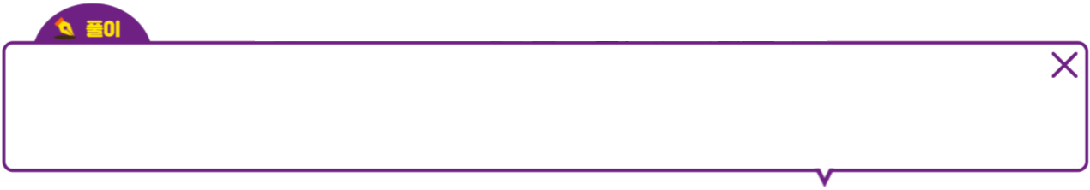
6-1
2. 각기둥과 각뿔
suh_0601_02_0008_401_1
08 각뿔을 알아볼까요(2)
수정사항
풀이 확인 클릭 시 나타나는 화면
1
2
3
4
5
문제 1
문제 2
문제 3
문제 4
문제 5
다음 조건을 만족하는 각기둥의 이름을 쓰시오.
(꼭짓점의 수)＋(모서리의 수)＝16
삼각뿔의 꼭짓점의 수: 4개, 모서리의 수: 6개 (합 10)
사각뿔의 꼭짓점의 수: 5개, 모서리의 수: 8개 (합 13)
오각뿔의 꼭짓점의 수: 6개, 모서리의 수: 10개 (합 16)
육각뿔의 꼭짓점의 수: 7개, 모서리의 수: 12개 (합 19)
꼭짓점의 수와 모서리의 수의 합이 16인 각뿔은 오각뿔입니다.
오각뿔

